Slide 1
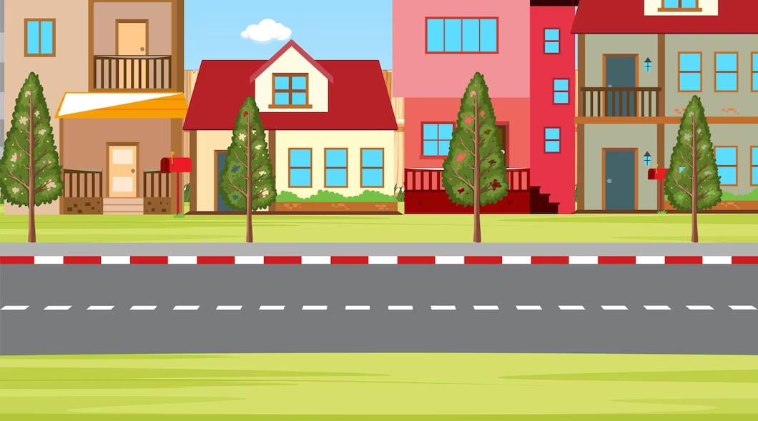



Slide 2
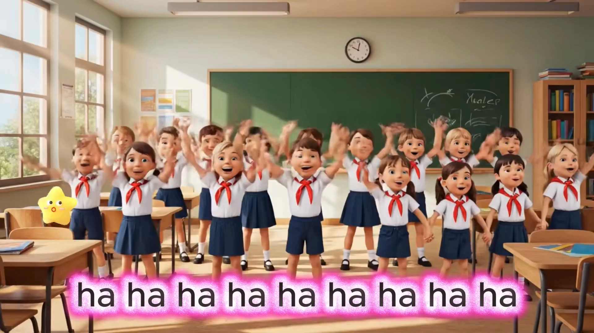

Slide 3


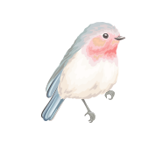

Ôn tập

Slide 4
1
Tìm từ ngữ có tiếng chứa vần uyên, uân, uôm, ươc, ươm
01
chuyền
01
tuần
01
buồm
uyên
uân
uôm
02
02
02
truyện
xuân
nhuộm
03
uyên
03
tuấn
03
nhuốm
huấn
04
04
cuỗm
04
luyện

Slide 5
1
Tìm từ ngữ có tiếng chứa vần uyên, uân, uôm, ươc, ươm
01
lược
01
bướm
ươc
ươm
02
02
được
lượm
03
bước
03
ươm
nước
gươm
04
04

Slide 6
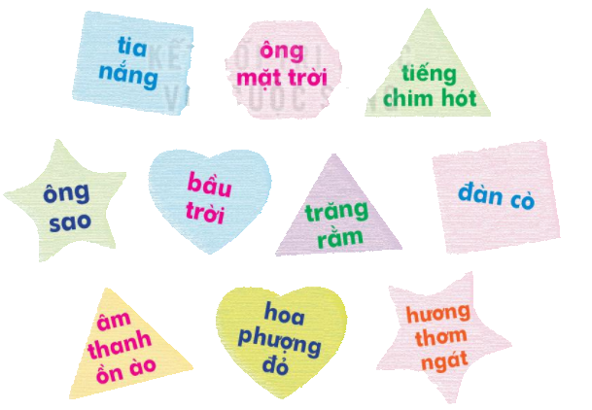
2
Xếp các từ ngữ sau vào nhóm phù hợp (nhìn thấy, nghe thấy, ngửi thấy )

Slide 7
tia nắng
ông mặt trời
tiếng chim hót
ông sao
bầu trời
trăng rằm
đàn cò
âm thanh ồn ào
hoa phượng đỏ
hương thơm ngát
Nhìn thấy | Nghe thấy | Ngửi thấy

Slide 8
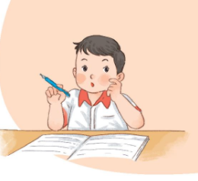
3
Viết 1 – 2 câu nói về cảnh vật xung quanh em
Trời hôm nay rất đẹp, không có mây. Ánh nắng chiếu xuống, khiến không khí trở nên ấm áp và trong lành.

Slide 9


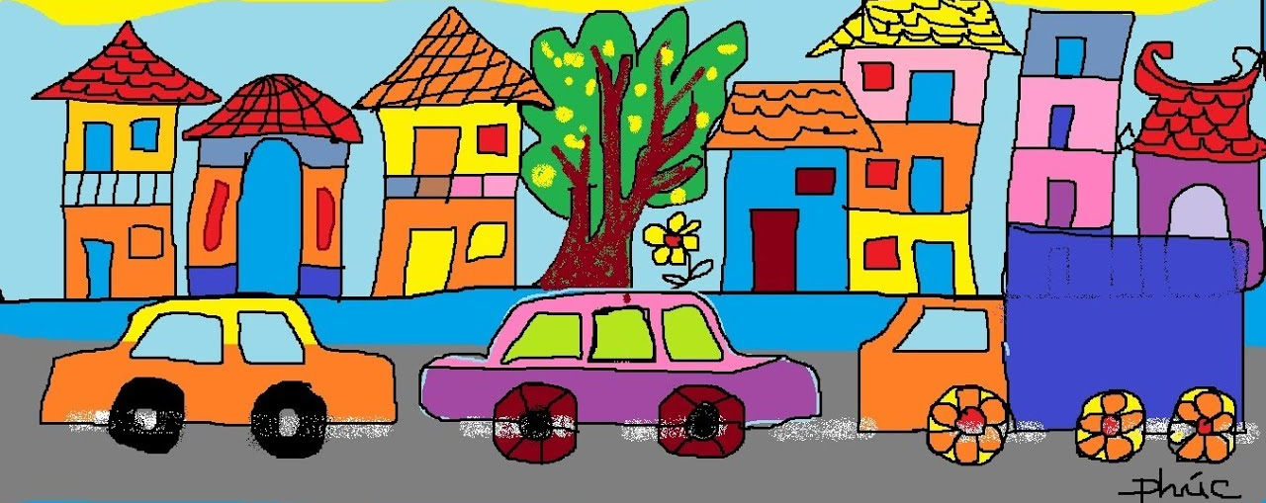
4
Vẽ một bức tranh về cảnh vật xung quanh và đặt tên cho bức tranh em vẽ
Notes:
Gọi HS đọc lại bài

Slide 10










